Slide 1

第七章 万有引力与宇宙航行
1 行星的运动

Slide 2
学习目标
1.了解地心说与日心说的主要内容和代表人物.
2.理解开普勒行星运动定律，知道开普勒第三定律中k值的大小只与中心天体有关.
3.知道行星运动在中学阶段的研究中的近似处理.

Slide 3

梳理教材 夯实基础
内容索引
探究重点 提升素养
NEIRONGSUOYIN
随堂演练 逐点落实

Slide 4
梳理教材 夯实基础
01

Slide 5
一
两种对立的学说
1.地心说
(1) 是宇宙的中心，是静止不动的；
(2)太阳、月亮以及其他行星都绕 运动；
(3)地心说的代表人物是古希腊科学家 .
2.日心说
(1) 是宇宙的中心，是静止不动的，地球和其他行星都绕太阳做 ；
(2)日心说的代表人物是 .
地球
地球
托勒密
太阳
匀速圆周运动
哥白尼

Slide 6
3.局限性
(1)古人都把天体的运动看得很神圣，认为天体的运动必然是最完美、最和谐的 运动.
(2)开普勒研究了 的行星观测记录，发现如果假设行星的运动是匀速圆周运动，计算所得的数据与观测数据 (填“不符”或“相符”).
匀速圆周
第谷
不符

Slide 7
二
开普勒定律
1.第一定律：所有行星绕太阳运动的轨道都是 ，太阳处在 上.
2.第二定律：对任意一个行星来说，它与太阳的连线在相等的时间内扫过的______
.
3.第三定律：所有行星轨道的 跟它的 的比都相等.其表达式为 ＝k，其中a是椭圆轨道的半长轴，T是公转周期，k是一个对所有行星 的常量.
椭圆
椭圆的一个焦点
面积
相等
半长轴的三次方
公转周期的二次方
都相同

Slide 8
三
行星运动的近似处理
1.行星绕太阳运动的轨道十分接近圆，太阳处在 .
2.行星绕太阳做 运动.
3.所有行星 的三次方跟它的公转周期T的二次方的 ，即 ＝k.
圆心
匀速圆周
轨道半径r
比值都相等

Slide 9
即学即用
1.判断下列说法的正误.
(1)同一行星沿椭圆轨道绕太阳运动，靠近太阳时速度增大，远离太阳时速度减小.
( )
(2)行星轨道的半长轴越长，行星的周期越长.( )
(3)开普勒定律仅适用于行星绕太阳的运动.( )
(4)开普勒第三定律中的常数k与行星无关，与太阳也无关.( )
√
√
×
×

Slide 10
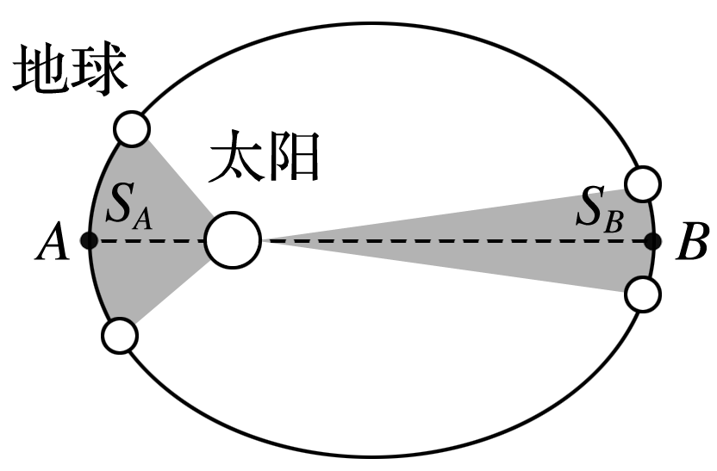
2.如图1所示，椭圆为地球绕太阳运动的轨道，A、B分别为地球绕太阳运动的近日点和远日点，地球经过这两点时的速率分别为v_{A}和v_{B}；阴影部分为地球与太阳的连线在相等时间内扫过的面积，分别用S_{A}和S_{B}表示，则v_{A}_____v_{B}、S_{A}______S_{B}.(均选填“>”“＝”或“<”)
>
＝
图1

Slide 11
探究重点 提升素养
02

Slide 12
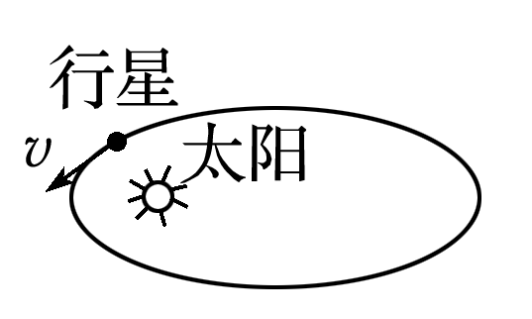
一
开普勒定律的理解
1.开普勒第一定律解决了行星运动的轨道问题
行星绕太阳运行的轨道都是椭圆，如图2所示.不同行星绕太阳运动的椭圆轨道是不同的，但所有轨道都有一个共同的焦点——太阳.开普勒第一定律又叫轨道定律.
图2

Slide 13
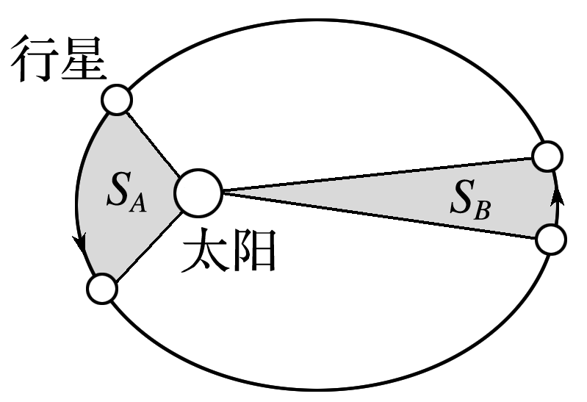
2.开普勒第二定律比较了某个行星在椭圆轨道上不同位置的速度大小问题
(1)如图3所示，在相等的时间内，面积S_{A}＝S_{B}，这说明离太阳越近，行星在相等时间内经过的弧长越长，即行星的速率越大.开普勒第二定律又叫面积定律.
图3
(2)近日点、远日点分别是行星距离太阳最近、最远的点.同一行星在近日点速度最大，在远日点速度最小.

Slide 14
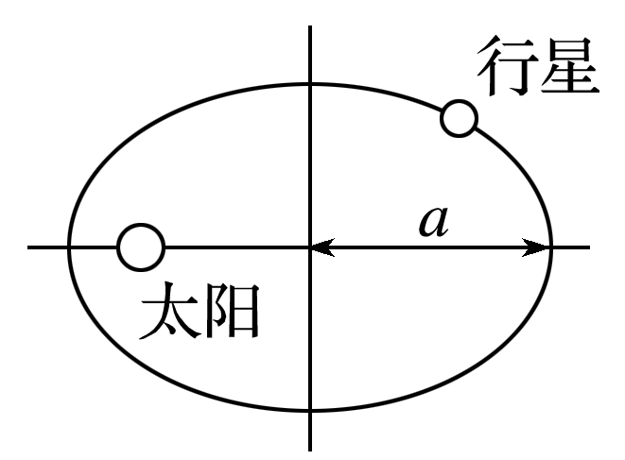
3.开普勒第三定律比较了不同行星周期的长短问题
(1)如图4所示，由 ＝k知椭圆轨道半长轴越长的行星，其公转周期越长.比值k是一个对所有行星都相同的常量.开普勒第三定律也叫周期定律.
图4
(2)该定律不仅适用于行星绕太阳的运动，也适用于卫星绕地球的运动，对于地球卫星，常量k只与地球有关，而与卫星无关，也就是说k值大小由中心天体决定.

Slide 15
例1 火星和木星沿各自的椭圆轨道绕太阳运行，根据开普勒行星运动定律可知
A.太阳位于木星运行轨道的中心
B.火星绕太阳运行速度的大小始终相等
C.火星和木星公转周期之比的二次方等于它们轨道半长轴之比的三次方
D.相同时间内，火星与太阳连线扫过的面积等于木星与太阳连线扫过的面积
√
解析 根据开普勒第一定律可知，太阳位于木星运行椭圆轨道的一个焦点上，选项A错误；
由于火星沿椭圆轨道绕太阳运行，由开普勒第二定律知，火星绕太阳运行的速度大小在不断变化，选项B错误；
根据开普勒第三定律可知，火星与木星公转周期之比的二次方等于它们轨道半长轴之比的三次方，选项C正确；
相同时间内，火星与太阳连线扫过的面积不等于木星与太阳连线扫过的面积，选项D错误.

Slide 16
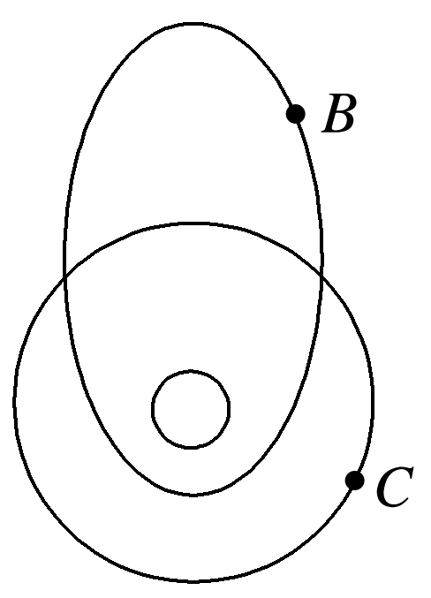
针对训练1 如图5所示，B为绕地球做椭圆轨道运行的卫星，椭圆的半长轴为a，运行周期为T_{B}；C为绕地球做圆周运动的卫星，圆周的半径为r，运行周期为T_{C}.下列说法或关系式正确的是
A.地球位于B卫星轨道的一个焦点上，位于C卫星轨道的圆心上
B.B卫星和C卫星运动的速度大小均不变
√
图5

Slide 17
解析 由开普勒第一定律可知，选项A正确；
由开普勒第二定律可知，B卫星绕地球转动时速度大小在不断变化，选项B错误；

Slide 18
二
开普勒定律的应用
1.当比较一个行星在椭圆轨道不同位置的速度大小时，选用开普勒第二定律；当比较或计算两个行星的周期问题时，选用开普勒第三定律.
2.由于大多数行星绕太阳运动的轨道与圆十分接近，因此，在中学阶段的研究中我们可以按圆轨道处理，且把行星绕太阳的运动看作是匀速圆周运动，这时椭圆轨道的半长轴取圆轨道的半径.

Slide 19
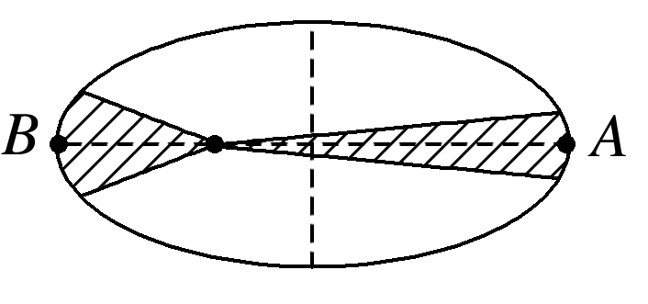
例2 (2018·夷陵中学期中)某行星沿椭圆轨道运动，远日点离太阳的距离为a，近日点离太阳的距离为b，过远日点时行星的速率为v_{a}，则过近日点时行星的速率为
√

Slide 20
例3 (2019·深圳市龙岗区高一下月考)长期以来，“卡戎星(Charon)”被认为是冥王星唯一的卫星，它的公转轨道半径r₁＝19 600 km，公转周期T₁＝6.39天.2006年3月，天文学家又发现两颗冥王星的小卫星，其中一颗的公转半径r₂＝48 000 km，则它的公转周期T₂最接近
A.15天 B.25天 C.35天 D.45天
√

Slide 21
针对训练2 木星和地球都绕太阳公转，木星的公转周期约为12年，地球与太阳的距离为1天文单位，则木星与太阳的距离约为
A.2天文单位 B.5.2天文单位
C.10天文单位 D.12天文单位
√

Slide 22
随堂演练 逐点落实
03

Slide 23
1.(对开普勒定律的认识)(2018·孟坝中学期末)关于开普勒行星运动定律，下列说法正确的是
A.所有的行星都绕太阳做圆周运动
B.对任意一个行星，它与太阳的连线在相等时间内扫过相等的面积
C.在 ＝k中，k是与太阳无关的常量
D.开普勒行星运动定律仅适用于行星绕太阳运动
√
1
2
3
4

Slide 24
解析 根据开普勒第一定律知，所有行星绕太阳运动的轨道都是椭圆，太阳处在椭圆的一个焦点上，故A错误；
由开普勒第二定律知，对任意一个行星，它与太阳的连线在相等时间内扫过的面积相等，故B正确；
在 ＝k中，k是与太阳有关的常量，故C错误；
开普勒行星运动定律不仅适用于行星绕太阳运动，还适用于宇宙中卫星绕行星的运动，故D错误.
1
2
3
4

Slide 25
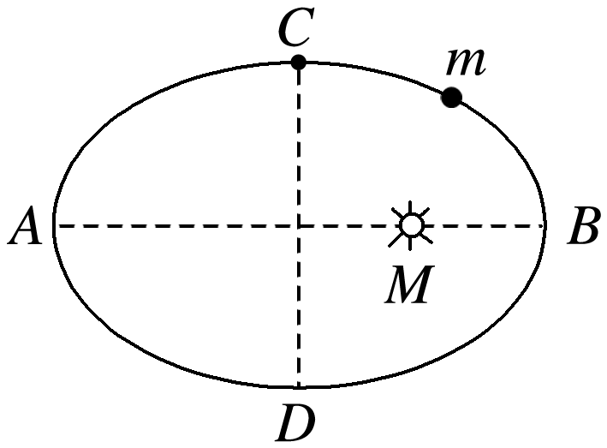
2.(开普勒第二定律的应用)(2019·云天化中学高一下学期期中)如图6所示是行星m绕太阳M运行情况的示意图，A点是远日点，B点是近日点，CD是椭圆轨道的短轴.下列说法中正确的是
A.行星运动到A点时速度最大
B.行星运动到C点或D点时速度最小
C.行星从C点顺时针运动到B点的过程中做加速运动
D.行星从B点顺时针运动到D点的时间与从A点顺时针运动到
C点的时间相等
√
图6
解析 由开普勒第二定律知，行星在A点速度最小，在B点速度最大，所以行星从A向B顺时针运动的过程中速度在增大，行星从B点顺时针运动到D点的时间小于从A点顺时针运动到C点的时间，故A、B、D错误，C正确.
1
2
3
4

Slide 26
3.(对开普勒第三定律的理解)(多选)关于开普勒行星运动定律的表达式 ＝k，以下理解正确的是
A.k是一个与行星无关的常量
B.a代表行星的球体半径
C.T代表行星运动的自转周期
D.T代表行星绕中心天体运动的公转周期
√
√
1
2
3
4

Slide 27
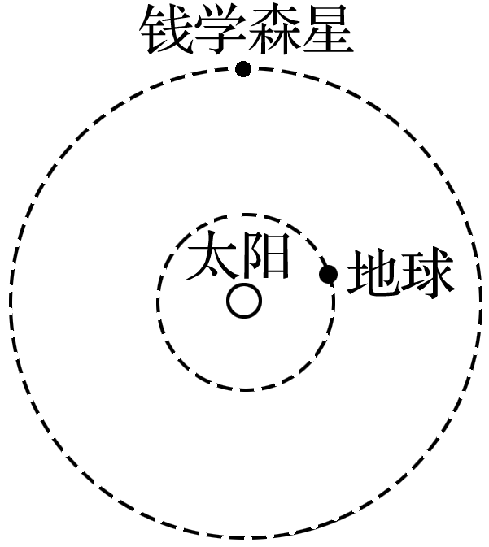
4.(开普勒第三定律的应用)1980年10月14日，中国科学院紫金山天文台发现了一颗绕太阳运行的小行星，2001年12月21日，经国际小行星中心和国际小行星命名委员会批准，将这颗小行星命名为“钱学森星”.若将地球和“钱学森星”绕太阳的运动都看作匀速圆周运动，它们的运行轨道如图7所示.已知“钱学森星”绕太阳运行一周的时间约为3.4年，设地球绕太阳运行的轨道半径为R，则“钱学森星”绕太阳运行的轨道半径约为
√
图7
1
2
3
4

Slide 28
1
2
3
4

